Slide 1
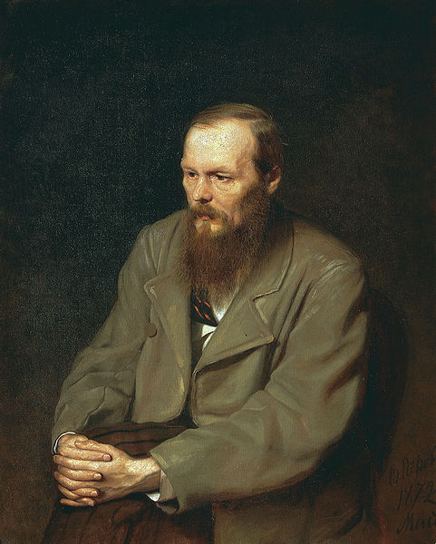
ПРЕСТУПЛЕНИЕ И НАКАЗАНИЕ
Федор Михайлович Достоевский

Slide 2
Сюжет и композиция
преступление
Занимает 1 часть романа
Рассказывается о замысле и совершении преступления
Наказание
Описывается в 5 частях
Рассказывается о влиянии преступления на душу Раскольникова и пути героя к постепенному раскаянию
сюжет
Действие преступления на душу преступника
Преступление и его причины

Slide 3
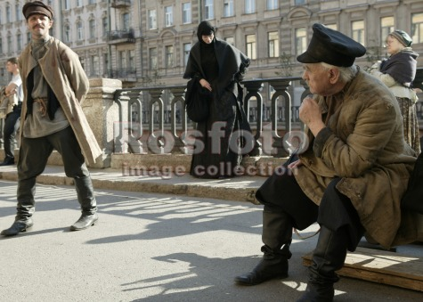
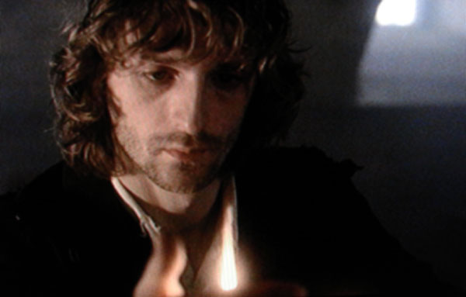
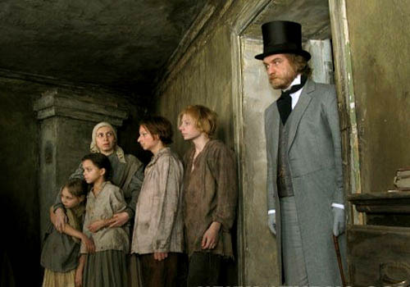
Жанр романа
Социально-бытовой
Детективный
Любовный
Психологический
Философский
Религиозный

Slide 4
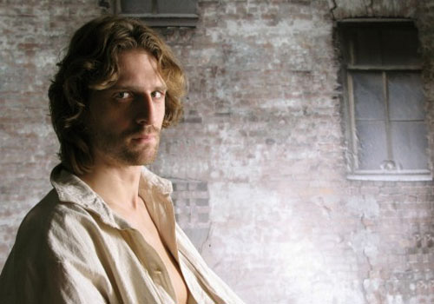
Теория Раскольникова
Обыкновенные люди
Материал, служащий единственно для зарождения себе подобных
Живут в послушании
Необыкновенный люди
Имеющие дар и талант сказать в среде своей новое слово
Переступают закон во имя лучшего
Эти люди не могут заслуживать сожаления, их жизнь ничего не стоит
Обыкновенный человек, слабый и бессильный, не способный изменить своей участи
«Внутри себя, по совести» могут «дать себе разрешение перешагнуть через кровь»
«необыкновенные люди» давали новые законы жизни, меняли жизнь, разрушая старое, не останавливаясь перед необходимостью пролития крови
Раскольников в своей теории утверждает, что на земле нет справедливости и должен прийти спаситель, который разрушит несправедливое общество и создаст общество счастливых людей. Но при этом Раскольников путь к счастью людей видит в необходимости насилия и пролития крови.

Slide 5
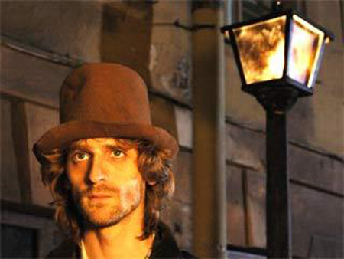
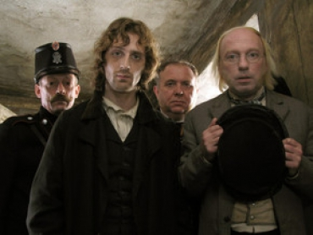
Основная формула теории Раскольникова
За одну жизнь – тысячи жизней, спасенных от гниения и разложения.
Одна смерть и сто жизней взамен.
«Да ведь тут арифметика!»
Герой ищет ответ на вопрос: можно ли, преступив законы нравственности, прийти к счастью?

Slide 6
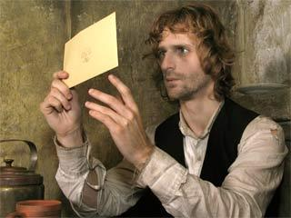
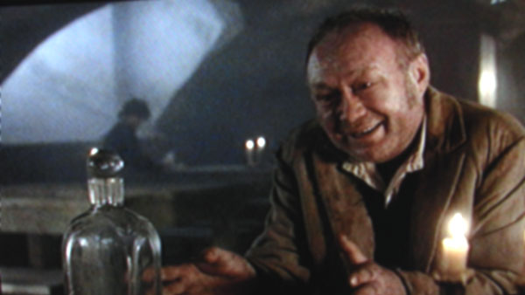
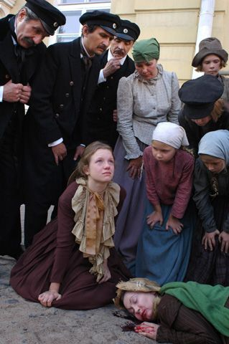
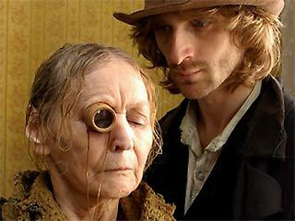
Причины преступления
социальные
нравственные
Желание проверить теорию.
Понять, к какой категории относится сам герой (Раскольников).
Боль за униженных бедных, великая любовь к людям.
Крайняя степень нищеты героя.
Болезненное и раздраженное состояние героя.
Всеобщая несправедливость жизни.
Знакомство с Мармеладовым и рассказ Мармеладова о своей семье.
Письмо матери с сообщением о предполагаемом замужестве сестры Дуни.
Встреча на бульваре с обманутой девушкой.

Slide 7
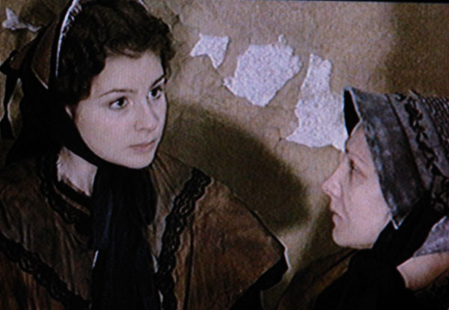
Хроника преступления
Произошло на самом деле
Было задумано
Чуть не пропустил назначенный срок.
Забыл, пошел в шляпе.
В кухне взять топор не смог, случайно взял в каморке дворника.
Забывает проверить, закрыта ли на крючок входная дверь в квартире старухи- процентщицы.
Убивает и Лизавету, самую незащищенную и слабую.
Не может воспользоваться украденным, от самых дорогих людей вынужден отгородиться молчанием.
Назначил время преступления на семь вечера, так как Лизаветы не должно быть дома.
Поменять шляпу на картуз.
Взять топор в кухне.
Должен был быть осторожным и предусмотрительным.
Собирался убить «зловредную, гадкую, никому не нужную вошь», освободить от нее Лизавету.
На вырученные деньги собирался изменить свою жизнь и облегчить жизнь самым близким для него людям.

